Slide 1
Prier avec Le chemin de Croix de Gilles Alfera,
Créé pour l’Eglise St Paul du Sanitas, à Tours en 2019
Clique sur cette icône à chaque diapo pour écouter
Depuis dimanche dernier, nous suivons Jésus et nous faisons mémoire des derniers jours de sa vie. Ils nous révèlent l’amour de Dieu qui se donne jusqu’au bout, jusqu’à la mort pour notre résurrection. En suivant ce chemin de Croix, nous mettons nos pas dans ceux de Jésus.
Dans ce qui fait notre vie, avec nos souffrances ou nos difficultés, mais aussi nos réussites et nos joies nous reconnaissons sa présence et son amour donné à chacun de nous.
Jésus remplis mon cœur de la lumière de ton Esprit-Saint !
Qu’en suivant ton dernier chemin, je devienne proche de Toi.
Aide-moi à comprendre que ta mort est un passage vers la vie en Dieu.
Amen !
Les images qui suivent sont libres de droit pour tout usage privé ou non commercial; si non l’autorisation de l’auteur est indispensable

Slide 2
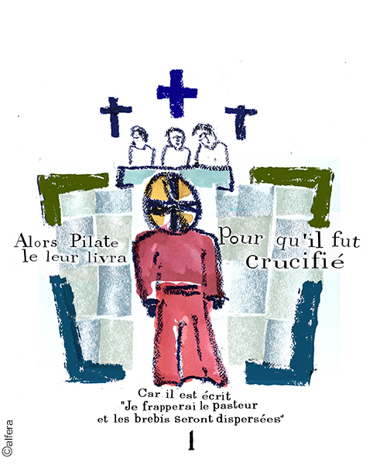
1ère Station : Jésus est prisonnier,
condamné à mort
Jésus est devant Pilate, seul pour défendre l'Amour. Où sont donc ses amis, la foule enthousiasmée? A-t-il été abandonné de tous?
"Parfois, il nous arrive de connaître une grande solitude... Nous n'avons rien fait de mal et nous nous sentons accusés, jugés, méprisés, abandonnés...

Slide 3
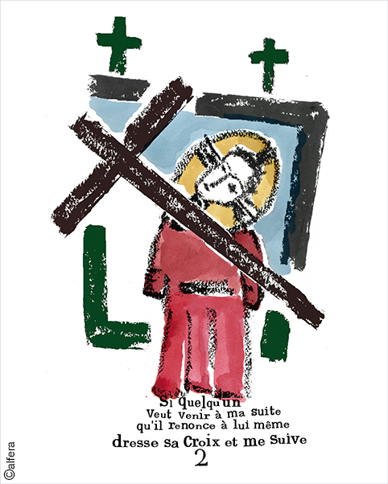
2ème Station :
Jésus avance sur le chemin.
Il est chargé de la croix, lourd fardeau qui dit celui qu'il a porté dans sa vie. Il souffre en son corps mais aussi en son cœur. Il reste pourtant sur le chemin de l'Amour ; il ne désire rien d'autre.
"Parfois, nous souffrons dans notre corps : maladies, douleurs. D'autres fois, c'est notre cœur qui est malheureux : nous nous sommes disputés avec nos parents, nos frères et sœurs, nos copains ou copines... Marcher vers la réconciliation devient un poids pour nous..."
« Aide-moi, Dieu d'Amour, à faire humblement le premier pas afin de toujours rester sur Ton beau chemin et à reconnaître mes erreurs."

Slide 4
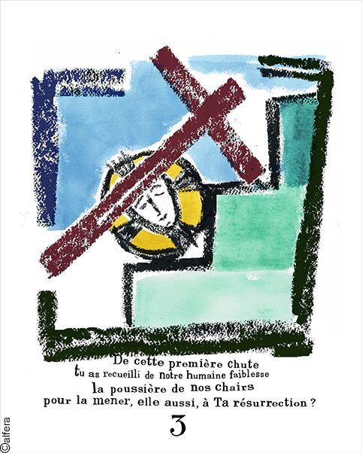
3ème Station :
Jésus tombe pour la première fois.
Jésus est épuisé. Le soleil tape. La croix est lourde ! Trop lourde sous le poids de l’injustice et du mal qui le condamne.
Jésus s’écroule ….
Nous aussi cela nous arrive de tomber. …Nous nous croyons incapables de nous relever parfois… mais Jésus nous apprend que malgré les souffrances tout est encore possible.

Slide 5
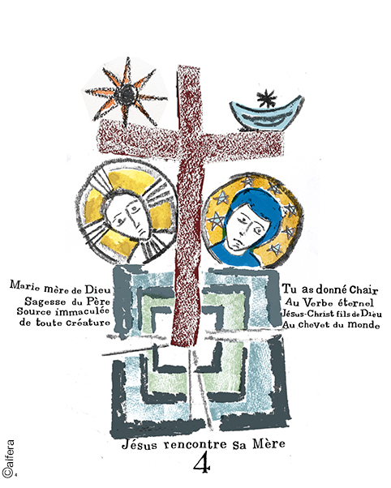
4ème Station :
Jésus rencontre sa mère.
Marie, sa maman est là .Elle suit son fils jusqu’à la mort. Elle est déchirée de douleur à la vue des souffrances de Jésus mais pas une plainte, pas un doute n'effleure. Dans son malheur, elle garde confiance!
En regardant la foule Jésus l’aperçoit.
Leurs regards se croisent. Ils ne se disent rien. Mais entre Marie et Jésus tout passe de cœur à cœur. Et Marie sait comme au premier jour ‘Oui, il est le Fils de Dieu’ ,
Elle est là et son regard, sa présence silencieuse apportent le réconfort, le soutien. Jésus n'est plus seul... -
Ô Marie apprends –moi à vivre ce cœur à cœur avec Jésus.
Jésus nous te remercions pour nos mamans qui nous accompagnent et nous consolent.
Jésus nous te prions pour les enfants du monde qui souffrent et qui n’ont pas de maman pour les consoler.
Jésus nous te prions pour toutes les mamans qui pleurent un enfant.

Slide 6
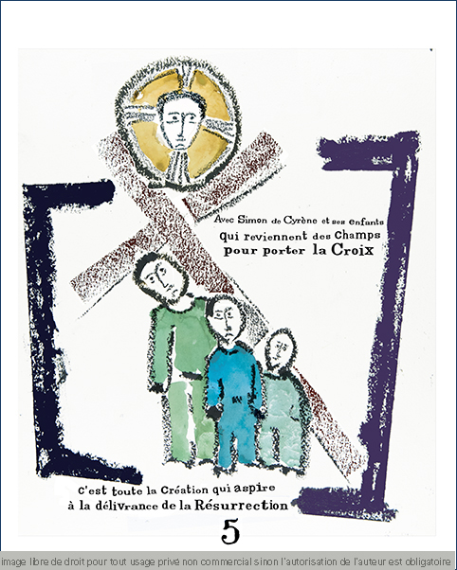
5ème Station : Simon de Cyrène porte la croix de Jésus
Simon de Cyrène est un étranger. Il vient du nord de l'Afrique. Pour le peuple juif, c'est un païen, une personne éloignée de Dieu.
Simon de Cyrène ne connaît pas Jésus. Il n'a sans doute jamais entendu parler de lui; son histoire n'est pas la sienne... Pourtant, il aide Jésus à porter son lourd fardeau et dans ce don de lui-même, dans ce dépassement, il devient "image de Dieu".
Jésus apprends–moi à voir la solitude et la souffrance de ceux qui m’ entourent et à les soulager comme l’a fait Simon pour toi.
En aidant les autres, je soulage le poids de Ta Croix!

Slide 7
6ème Station :
Véronique essuie le visage de Jésus.
L'Evangile ne nous dit rien de Véronique dont le nom signifie: "image vraie de Dieu".
Que fait Véronique? Elle essuie avec beaucoup de tendresse le visage fatigué, poussiéreux, douloureux de Jésus; elle apaise, purifie, redonne un élan, aide à affronter l'inconnu. Par ce geste, elle dit aussi toute la valeur, toute l'importance que Jésus présente à ses yeux.
Que l’Esprit Saint nous aide à voir le Christ en chacun.
(Note: au centre du voile : le Yod hébraïque initiale de Yahvé)

Slide 8
7ème Station :
Jésus tombe une deuxième fois.
Jésus tombe à nouveau dans la poussière, au plus près de la pauvreté humaine... Il n'a plus de force... Pourtant, il se relève encore.
Il n'a pas oublié qu'au plus profond de la nuit, Dieu relève, soutient, porte vers La Lumière ceux qui l'appellent.
Jésus, nos faiblesses, nos mauvaises habitudes nous font souvent tomber.
Ô Jésus, apprends-moi à ne pas me décourager, à accepter humblement mes chutes. Donne-moi ta patience et ta force.
Apporte–moi ton réconfort pour que je puisse me relever et découvrir ta présence à mes côtés.

Slide 9
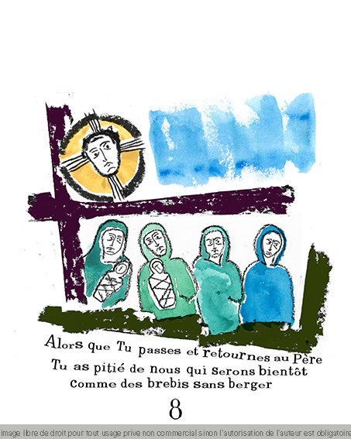
8ème Station :
Jésus et les femmes de Jérusalem.
D'après les évangiles, les femmes de Jérusalem pleurent en voyant Jésus peiner sur le chemin. Jésus leur dit: "Ne pleurez pas sur moi! Pleurez sur vous-mêmes et vos enfants!"
Jésus marche sur un chemin difficile mais BEAU! Un chemin qui conduit à la paix, à la lumière, à la Vie. D'autres, pendant ce temps, s'égarent. Ils n'ont pas mis en priorité l'Amour de Dieu et du prochain... Ils sont restés attachés à des choses de moindre importance. C'est sur eux qu'il faut pleurer...
Et nous? Quelles sont nos valeurs essentielles? Qu'est-ce qui est important dans nos vies?
Jésus Toi qui es venu pour nous sauver du mal ,
montre-moi le chemin du pardon et de l’amour,
fais que je te connaisse et que je marche à ta suite.

Slide 10
9ème Station :
Jésus tombe pour la troisième fois.
Sur le chemin du Golgotha, combien de fois Jésus est-il tombé? Nous ne le savons pas vraiment...Le chiffre trois est symbolique. Il rappelle les trois tentations de Jésus au désert, mais aussi le reniement de Pierre . La nuit où Jésus a été arrêté, par trois fois, Pierre a été interpellé par des gens qui le reconnaissaient comme un des amis de Jésus. Et par trois fois, Pierre a eu peur et a répondu : « Je ne connais pas cet homme ! »
Jésus tombe et se relève...
Pierre tombe, tombe encore et encore...
Il nous en faut des chutes, des égoïsmes, des "non", des indifférences,..., avant de nous mettre en marche vers Toi, avant de semer un peu l'Amour que Tu proposes !

Slide 11
10ème Station :
Jésus est dépouillé de ses vêtements.
Dans l'Antiquité, le vêtement était le symbole de l'identité, de l'intimité, de la vie même de la personne.
Jésus dépouillé de ses vêtements, c'est Jésus qui donne tout, qui se laisse déposséder de tout ce qui lui reste.
Il devient pauvre de lui-même afin que notre humanité puisse connaître Dieu...
Et moi? Que suis-je prêt à offrir de moi-même, de mon caractère, pour faire un peu de place à Jésus pour exprimer et rendre visible son Amour
Un peu de temps? Le premier pas pour une réconciliation? Un :"Je te demande pardon!"? Une écoute? Un respect de l'autre quel qu'il soit? Un plus grand partage? Un accueil de celui qui est seul? Une aide gratuite?...
Jésus, apprends-moi à reconnaître dans le visage de l’autre un frère à aimer.

Slide 12
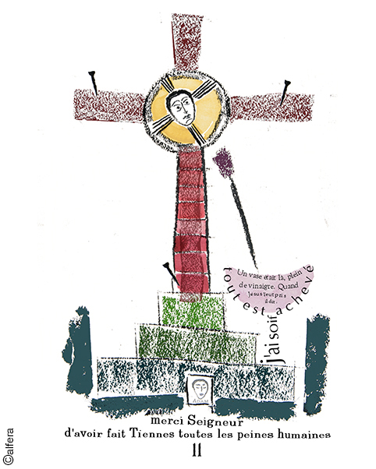
11ème Station :
Jésus est cloué à la croix.
Les portes de la vie semblent se fermer...
Jésus est attaché...cloué... Entre 2 brigands Jésus est crucifié. Cloué sur la croix, ses bras grands ouverts pour dire aux hommes de tous les siècles : ‘Je vous aime’.
Il n'existe plus d'autres issues possibles que celle de la mort...
Jésus ne se débat pas; Il ne crie pas la haine, la vengeance (au contraire, Il pardonne); Il ne renie pas Dieu.
Il vit seulement et jusqu'au bout, au milieu du peuple qu‘Il aime, le Beau chemin de l'Amour... et cela quitte à souffrir... et cela quitte à mourir...
Jésus, apprends-moi à grandir chaque jour en fils ou fille de Dieu.
Seigneur Jésus, à l’heure de ta mort, tes bras sont grand ouverts pour nous accueillir avec nos beautés et nos faiblesses.

Slide 13
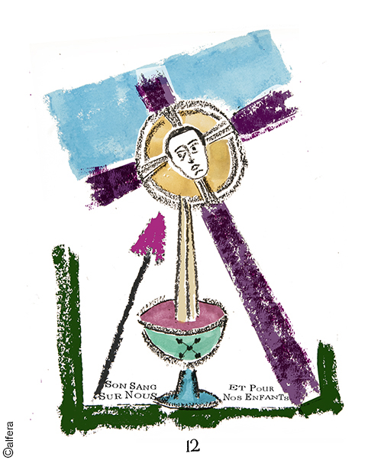
12ème Station :
Jésus meurt sur la croix.
Jésus est seul... Les hommes l'ont abandonné. "Tous les amis de Jésus, ainsi que les femmes.... se tenaient à distance."
Seul Jean nous dit,: " Marie est là au pied de la croix et aussi le disciple que Jésus aimait. Jésus dit à Marie ‘Voici ton Fils’ et à Jean ‘ Voici ta mère’ . Depuis ce jour Marie est devenue notre maman à nous aussi !
Jésus se sent abandonné de tous... Dieu est-il loin lui aussi?
"Mon Dieu, mon Dieu, pourquoi m'as-tu abandonné?"
Jésus a besoin de Son soutien, de Sa force... Il s'abandonne...
"Père, je remets mon esprit entre Tes Mains."
Tout semble fini.

Slide 14
Silence

Slide 15
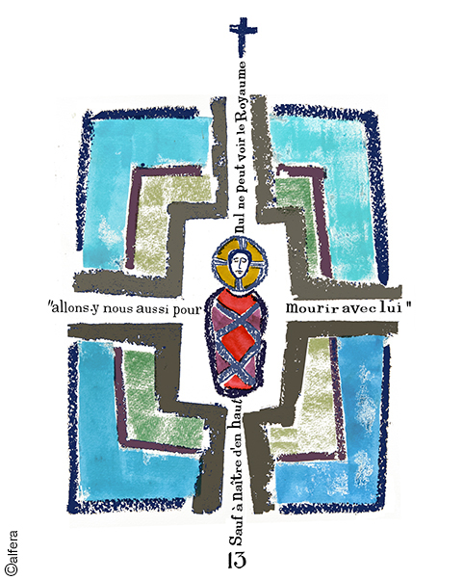
13ème station :
Jésus est détaché de la croix.
Jésus est mis au tombeau.
"Joseph d'Arimathie descendit le corps de la croix, l'enveloppa dans un drap de lin et le déposa dans un tombeau neuf creusé dans le roc..."
Le roc nous dit la solidité... La vie de Jésus est bâtie sur le roc jusqu'au dernier jour. Elle ne peut pas s'écrouler; elle ne peut pas être détruite...
Tout est-il fini ? La nuit serait-elle plus forte que la lumière ?
Dans 3 jours nos cœurs pourront chanter et se réjouir mais aujourd’hui c’est le temps du silence et d’une mort nécessaire pour naître à nouveau!

Slide 16
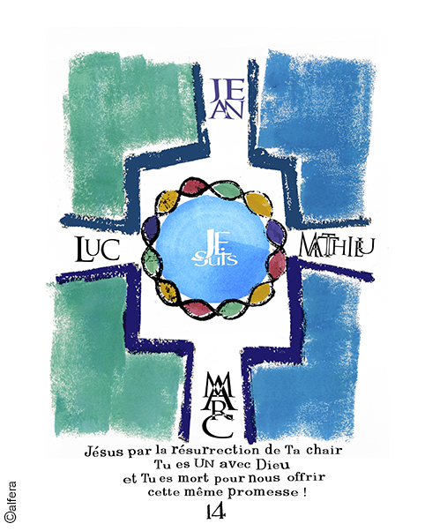
14ème Station
Les évangélistes, Jean, Matthieu, Marc et Luc nous témoignent de la Passion et de la Résurrection de Jésus.
Je crois en Jésus-Christ, mort et ressuscité pour me donner Sa Vie.

